Slide 1
第三节 二维连续型随机变量
主要内容（2.5学时）
一、二维连续型随机变量的概念
二、二维连续型随机变量的边缘分布
三、二维连续型随机变量的条件分布（略）
四、连续型随机变量的独立性
五、二维连续型随机变量函数的分布

Slide 2
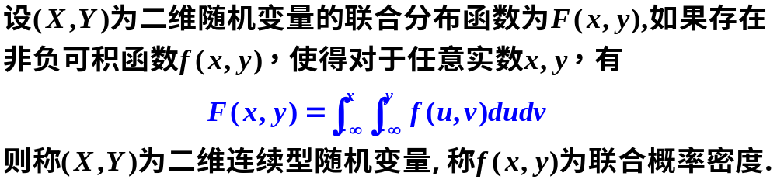
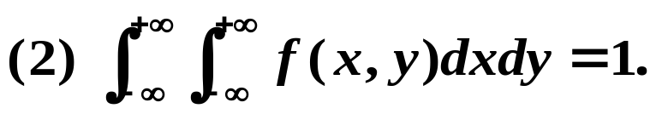

一、二维连续型随机变量的概念
1.联合概率密度的定义
2.联合概率密度的主要性质
几何意义：空间曲面f (x,y) 与 xoy 平面所围柱体体积为1

Slide 3
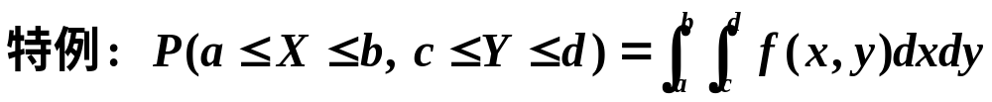
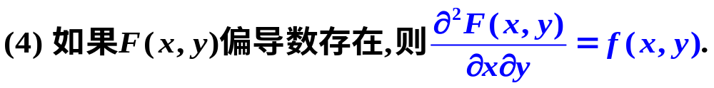
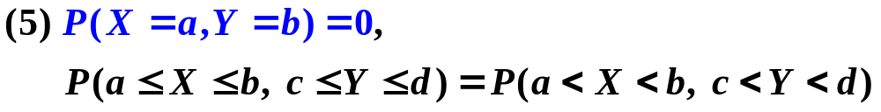

Slide 4
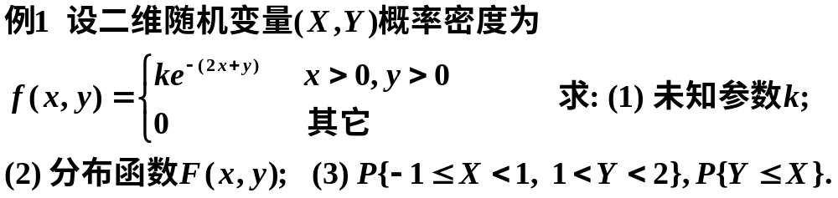
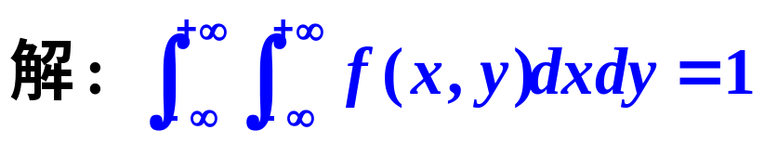
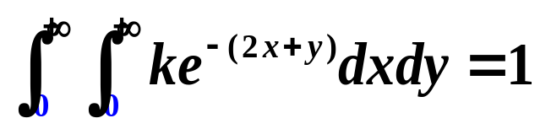

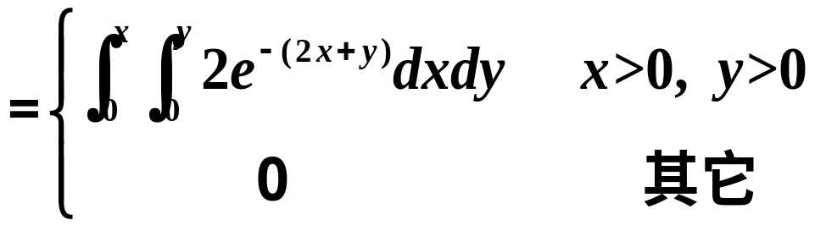
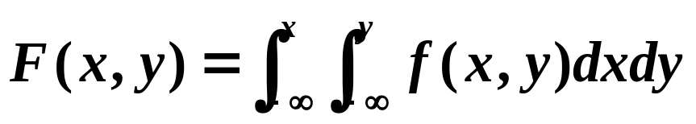
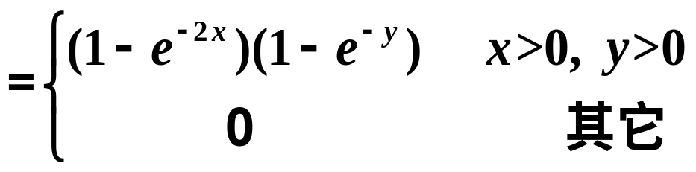

Slide 5
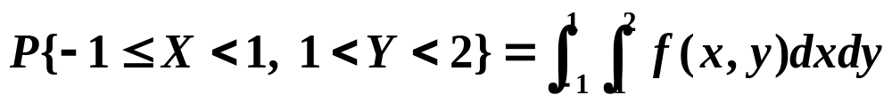
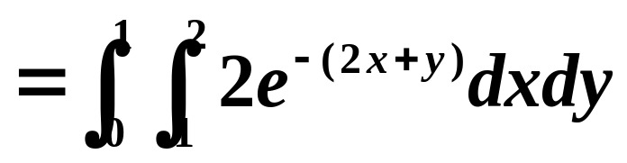
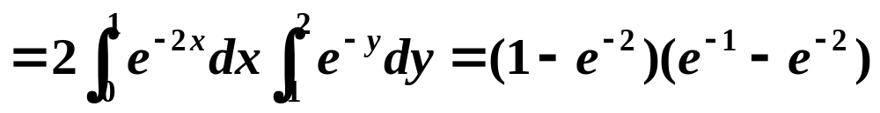
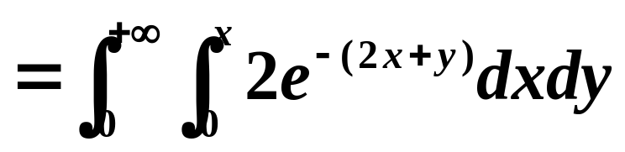
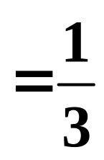
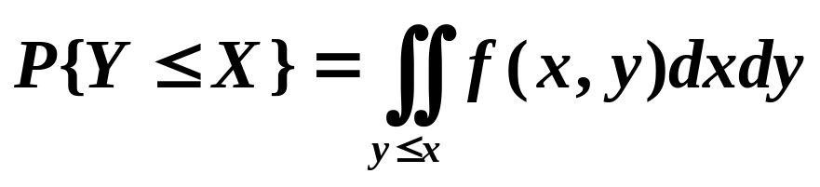
注意：P{(X,Y)∈G }的积分区域G 与 f (x,y) 定义域的公共部分

Slide 6
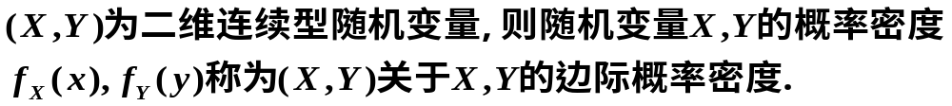

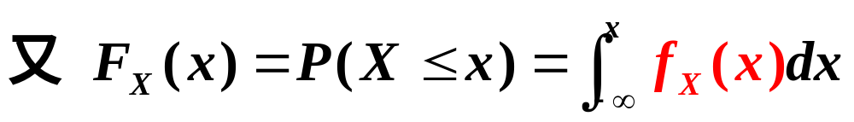
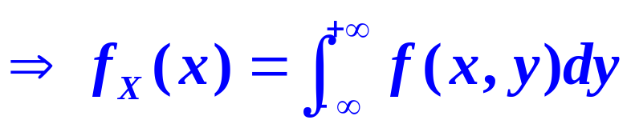
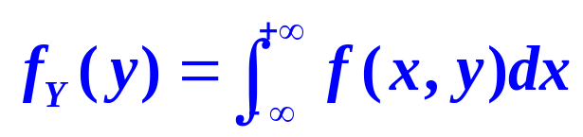
二、二维连续型( X,Y )的边缘分布
1.定义
2.求法
注意：边际概率密度仍满足概率的充要条件（非负性、规范性）

Slide 7
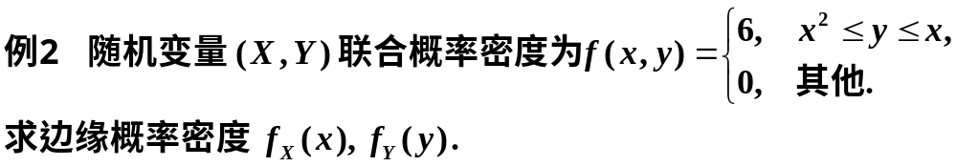











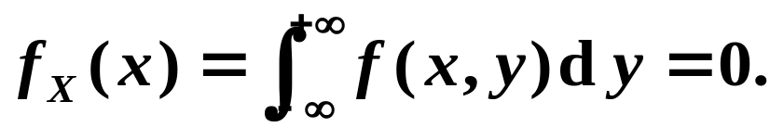

解

Slide 8
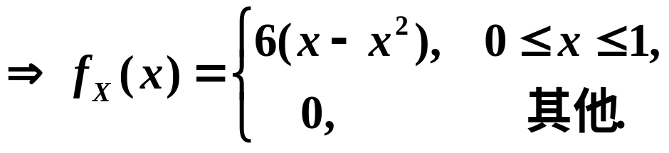


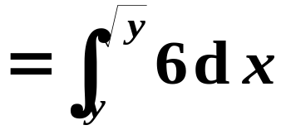

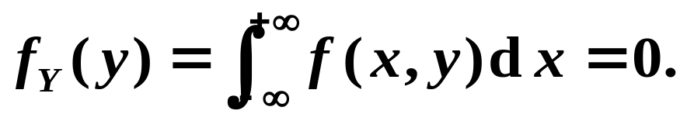

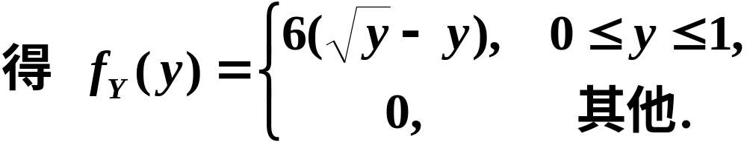

Slide 9
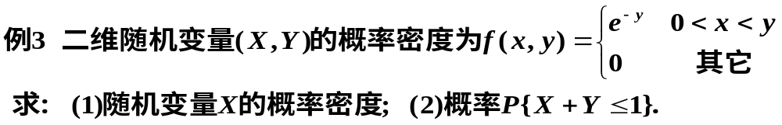
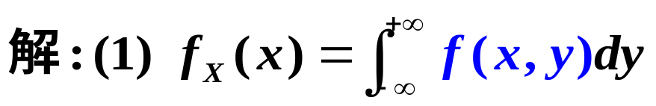
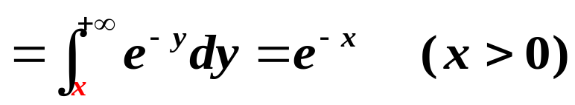
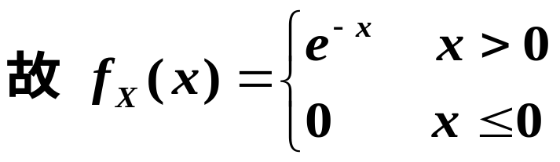
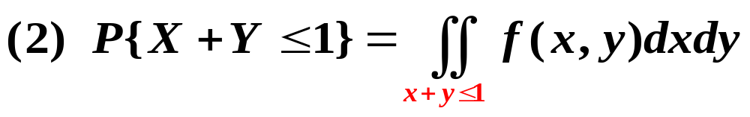
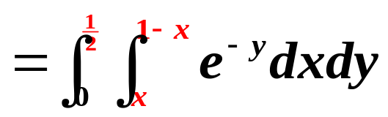
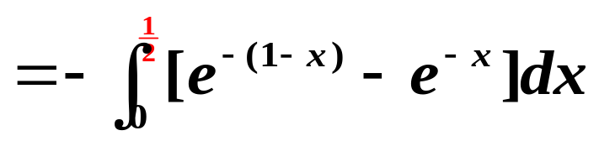
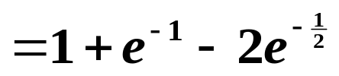

Slide 10
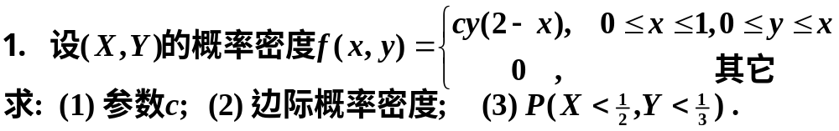
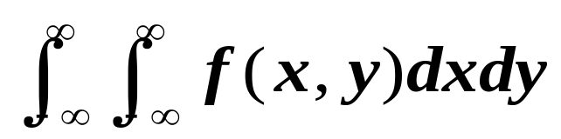
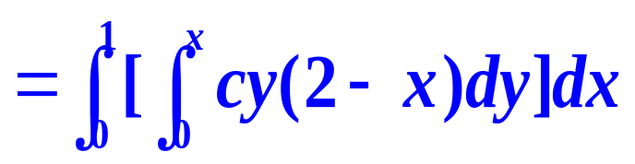
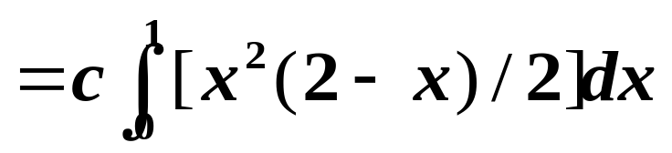

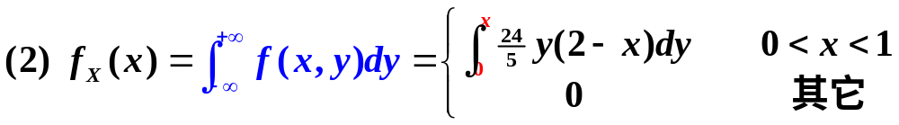
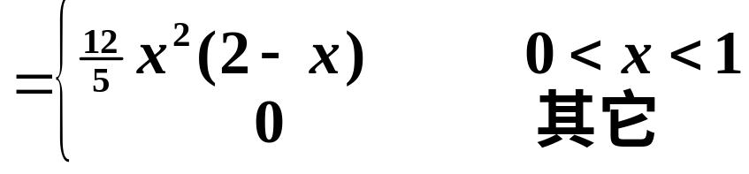
课堂练习一
解：(1)
=5c/24=1
c =24/5
y
y=x
0
1
x

Slide 11
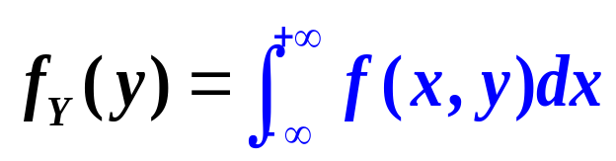
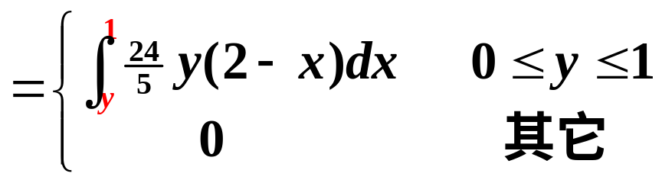
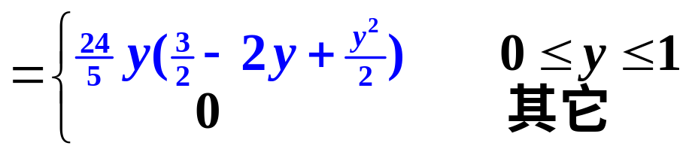
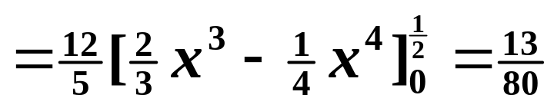
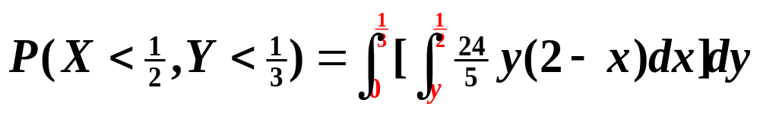
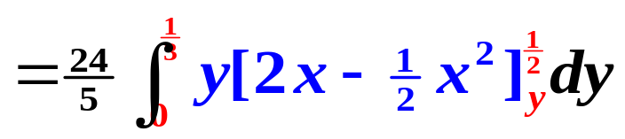
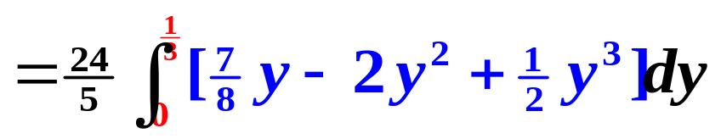

y
y=x
0
1
x

Slide 12
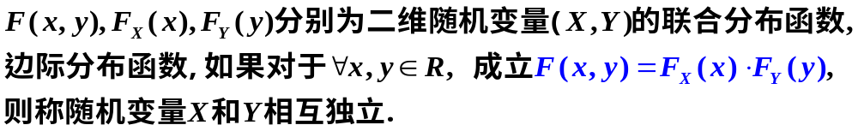
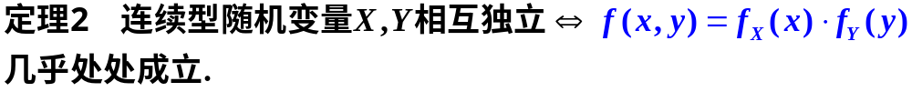
四、连续型随机变量的独立性
1.复习：两个随机变量独立的定义
2.两个连续型随机变量独立的性质

Slide 13






所以，X，Y 相互独立。

Slide 14





Slide 15





Slide 16




五、二维连续型随机变量函数的分布
1.Z=X+Y 的分布 (重点）
设(X，Y)的联合概率密度为 f (x,y)，求Z=X+Y的概率密度.
分析: Z=X+Y的分布函数是
F_{Z}(z)=P(Z≤z)=P(X+Y ≤ z)
积分区域D={(x, y): x+y ≤z}是直线x+y =z 左下方半平面

Slide 17







Z=X+Y的概率密度为
由对称性
特别: 当X和Y独立时，设(X,Y) 的边际密度为f_{X}(x) , f_{Y}(y)
卷积公式

Slide 18











Slide 19





Slide 20

例7 随机变量X和Y相互独立且X~N(1,2), Y~N(0,1). 试求Z=2X-Y+3的概率密度.
解: X~N(1,2), Y~N(0,1)，且X与Y独立
故X和Y的任意线性组合是正态分布.
即 Z~N(E(Z), D(Z))
E(Z)=2E(X)-E(Y)+3=2+3=5
D(Z)=4D(X)+D(Y)=8+1=9
Z~N(5, 3²)

Slide 21




解: 由卷积公式

Slide 22





Slide 23






课堂练习二

Slide 24
2. M=max(X,Y)及N=min(X,Y)的分布（重点）
设X、Y是两相互独立的随机变量，分布函数分别为F_{X}(x)和F_{Y}(y)，求M=max(X,Y)、N=min(X,Y)的分布函数.
F_{M}(z) =P(M≤z)=P(max(X,Y) ≤z)
=P(X≤z,Y≤z)
=P(X≤z)P(Y≤z)
= F_{X}(z)F_{Y}(z)
即 F_{M}(z)= F_{X}(z)F_{Y}(z)
F_{N}(z) =P(N≤z)=P(min(X,Y) ≤z)
=1-P(min(X,Y) >z)
=1-P(X>z,Y>z)
=1- P(X>z)P(Y>z)
即 F_{N}(z)= 1-[1-F_{X}(z)][1-F_{Y}(z)]

Slide 25


推广:设X₁,…,X_{n}是n个相互独立的随机变量,它们的分布函数分别为 (i =0,1，…, n) ，则
M=max(X₁,…,X_{n})的分布函数为:
N=min(X₁,…,X_{n})的分布函数是
特例: 当X₁,…,X_{n}相互独立且具有相同分布函数F(x)时
F_{M}(z)=[F(z)] ^{n}
F_{N}(z)=1-[1-F(z)] ^{n}

Slide 26



解（1）串联方式： 系统L的寿命 Z=min (X,Y)

Slide 27








Slide 28





（2）并联方式： 系统L的寿命 Z=max (X,Y)

Slide 29







（3）备用方式： 系统L的寿命 Z=X+Y

Slide 30
本节重点总结
一、联合概率密度的定义与计算，随机事件概率的计算
二、连续型随机变量边缘概率密度的求法、独立性判别
三、Z=X+Y，max(X,Y)与Min(X,Y)分布的求法

Slide 31








1. 一负责人到办公室的时间 X 均匀分布在8~12时，秘书到办公室的时间 Y 均匀分布在7~9时，设两人到办公室时间相互独立。求他们到办公室时间相差不超过5分钟的概率。

Slide 32






Slide 33







Slide 34








